Slide 1
Tverrsektorielt team Fokusområder
Leder tverrsektoriell samhandling -tverrsektorielt fokus 0-24
Prosjektmedarbeider BTI og for pilot 0-24
- tiltak/milepæler piloten
- innføring BTI
SLT
- forebygging mot kriminalitet og radikalisering - hinder utenforskap gjennom aktivitet og tilrettelegging -kontaktledd inn mot kultur- og fritidsfeltet

Slide 2
Mål
Aktuelle felles problemstillinger
Fremme samhandling
Bedre livsmestring og økt sosial inkludering
Gode og stimulerende oppvekstvilkår
Tidlig hjelp og støtte

Slide 3
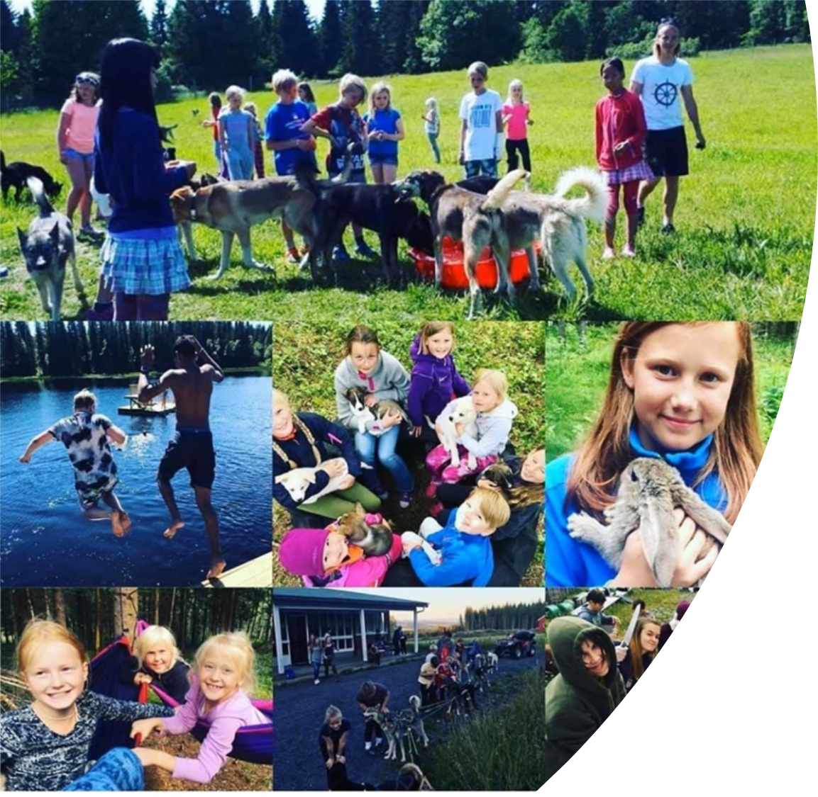
KONKRETE TILTAK (søknader)
Sommerprogram
Aktivitetskontakter
Juniorklubb
Mekkeverksted og gruppetilbudet Fast & Curious

Slide 4
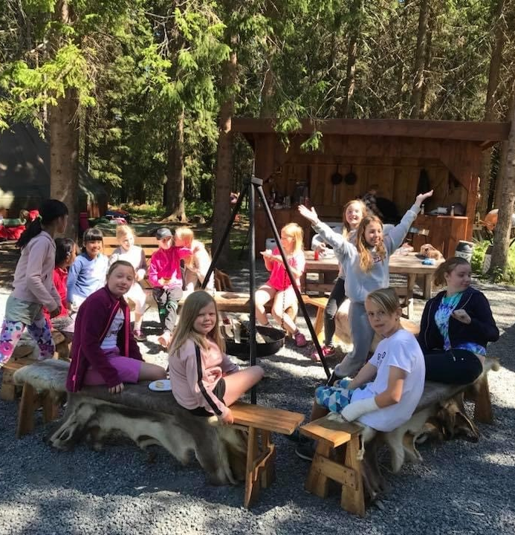
Sommerprogram Målgruppe: Barnefamilier og ungdom
KONSERTER, MATKURS, TEGNESERIEKURS, SCOOTKURS, TUSENFRYD, SKRIVEKURS, HUNDERFOSSEN, VITENSENTERET, DISKGOLFBANE, LEKELAND, MUSEUM, UTSTILLINGER, BOWLING, KINO, KLATREPARK, FRILUFTSSKOLE, FAMILIEPARK, DYREPARK, PRØYSENLAND,PAINTBALL, GOKART, BRETTKLUBB, TOTENBADET, STOLPEJAKT, TURMULIGHETER OG BADEPLASSER
Avtaler med aktivitetstilbydere
Bred markedsføring
Stor respons som viser et stort behov
Krevende organisering!

Slide 5
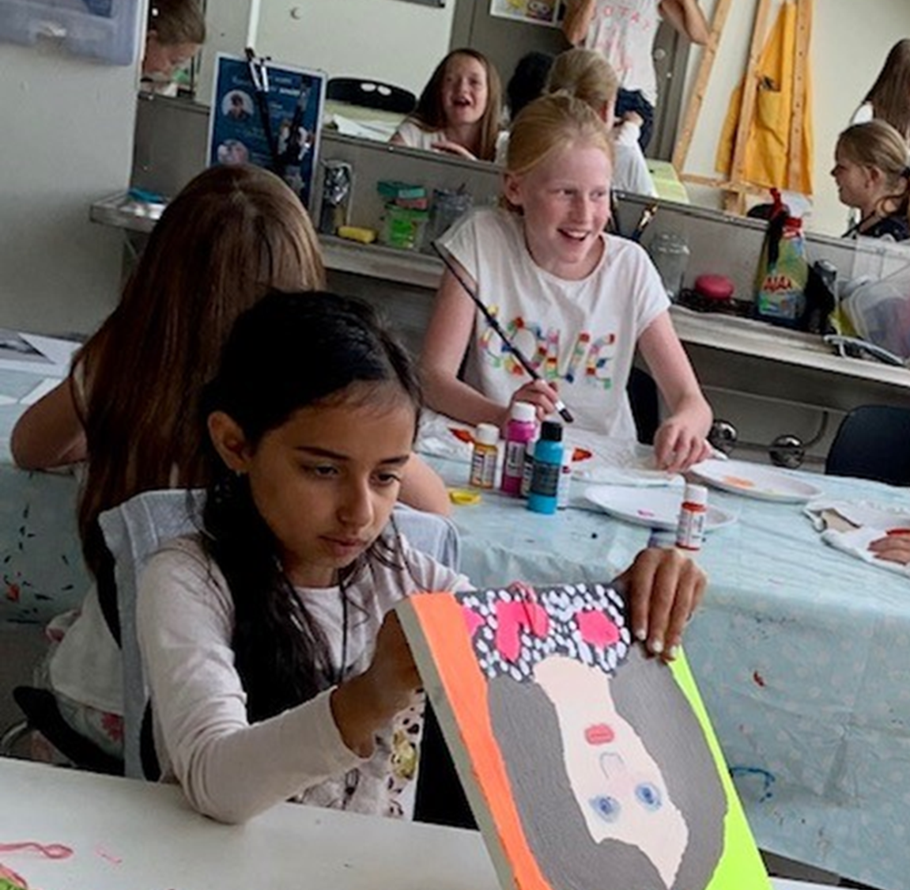
AKTIVITETSKONTAKTER Strukturer og arbeidsmetoder Like muligheter- hindre utenforskap Ny nettverk og vennskap

Slide 6
Juniorklubb Målgruppe: 4.-7. trinn
Rett etter skoletid
Ingen påmelding
Forankret i og rekruttering gjennom skolen
Aktiviteter og måltid
Ansatt 70%, omdisponering ansatte, frivllige

Slide 7
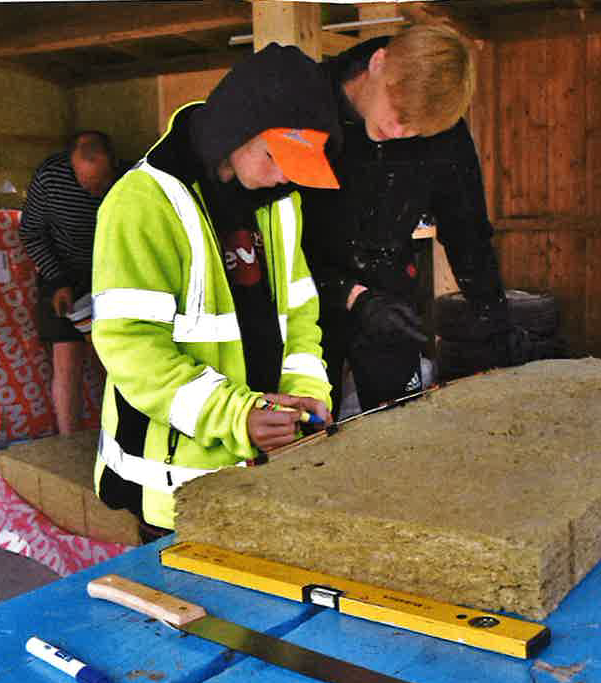
MEKKEVERKSTED GRUPPETILBUD Fast&curious Målgruppe: ungdom fra 13 år hatyringer/radikalisering mangler tilhørighet/bli sett action og spenning
Fyrverkeriet ungdomshus
Motor/skruing/småmekanikk/lodding
Aktivitet : forebyggende tiltak

Slide 8
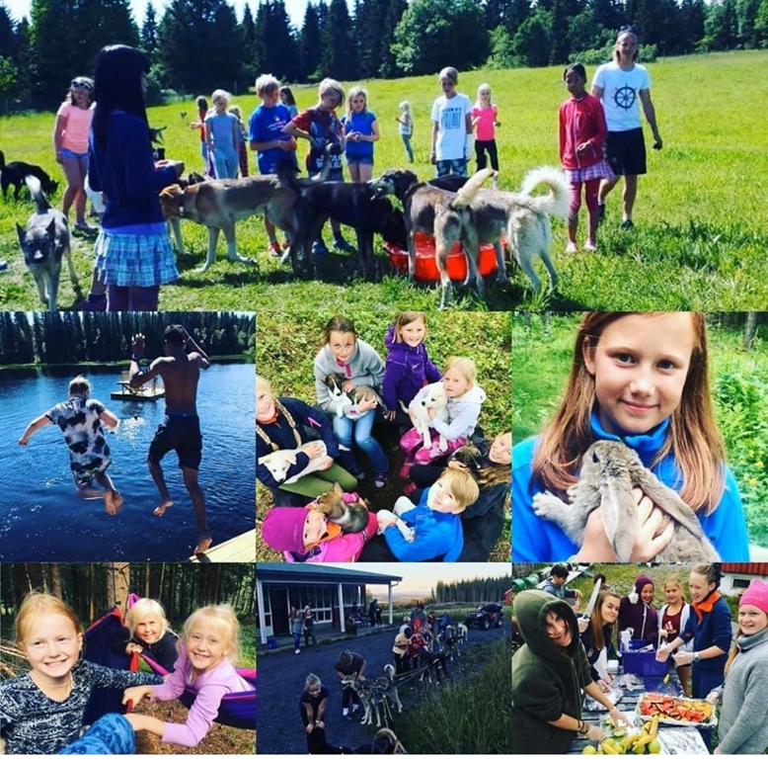
Bidra til utjevning av forskjeller ved at flere får samme muligheter for opplevelse og aktivitet
Styrke følelse av mestring og tilhørighet
Etablere nye vennskap og nettverk
At flere unge blir «sett» og loses inn mot fritidsaktivitet, tilbud og/eller tiltak.
Gi oss bedre kunnskap og informasjon om barne- og ungdomsmiljøet
Evaluering- som grunnlag for videreføring og implementering

Slide 9
Brukermedvirkning
TRYGGHET
INKLUDERING
RESPKT
MESTRING

